Slide 1
TRƯỜNG TIỂU HỌC ÁI MỘ A
Bài giảng điện tử Tiếng Việt lớp 2
Viết: Ôn chữ hoa A, M, N (kiểu 2)

Slide 2
Bài
27
TUẦN 33
CHUYỆN QUẢ BẦU
TIẾT 3. VIẾT

Slide 3
Yêu cầu cần đạt
- Ôn các chữ hoa A, M, N (kiểu 2): cỡ chữ vừa và nhỏ.
- Viết câu ứng dụng “Muôn người như một.” theo cỡ chữ nhỏ, chữ viết đúng mẫu, đều nét và nối chữ đúng quy định.

Slide 4
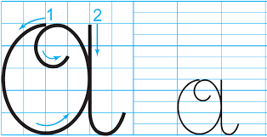
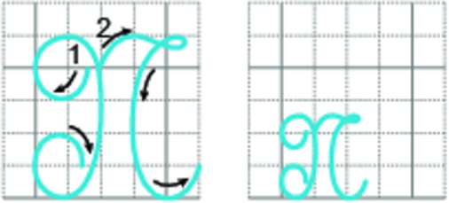
VIẾT
Tiết 3.
Ôn chữ hoa:
2. Viết ứng dụng: Muôn người như một.

Slide 5
Ôn chữ hoa A, M, N

Slide 6
Chữ hoa F
Chữ hoa F gồm 2 nét
Nét 1: Đặt bút ở giữa đường kẻ 3 và 4, viết nét cong kín, phần cuối nét lượn vào trong bụng chữ.
F
Nét 2: Lia bút lên giữa đường kẻ 3 và 4 viết nét ngược phải, dừng bút ở dưới đường kẻ 2.

Slide 7
Chữ hoa J
Chữ hoa J gồm 3 nét
Nét 1: Từ điểm đặt bút trên đường kẻ ngang 3, viết nét móc hai đầu trái, hai đầu lượn vào trong, dừng bút ở dưới đường kẻ ngang 2.
J
Nét 2: Nét móc xuôi trái.
Nét 3: Là nét kết hợp của hai nét cơ bản lượn ngang và cong trái nối liền nhau, tạo vòng xoắn nhỏ phía trên.

Slide 8
Ôn chữ hoa W
Chữ hoa W gồm 2 nét
Nét 1: Từ điểm đặt bút trên đường kẻ ngang 3, viết nét móc hai đầu trái, hai đầu lượn vào trong, dừng bút ở dưới đường kẻ ngang 2.
W
Nét 2: Từ điểm đặt bút nét 1, lia bút lên đường kẻ ngang 3, viết nét lượn ngang tạo thành nét thắt nhỏ, viết nét cong phải, dừng bút ở dưới đường kẻ 2.

Slide 9
Câu ứng dụng

Slide 10
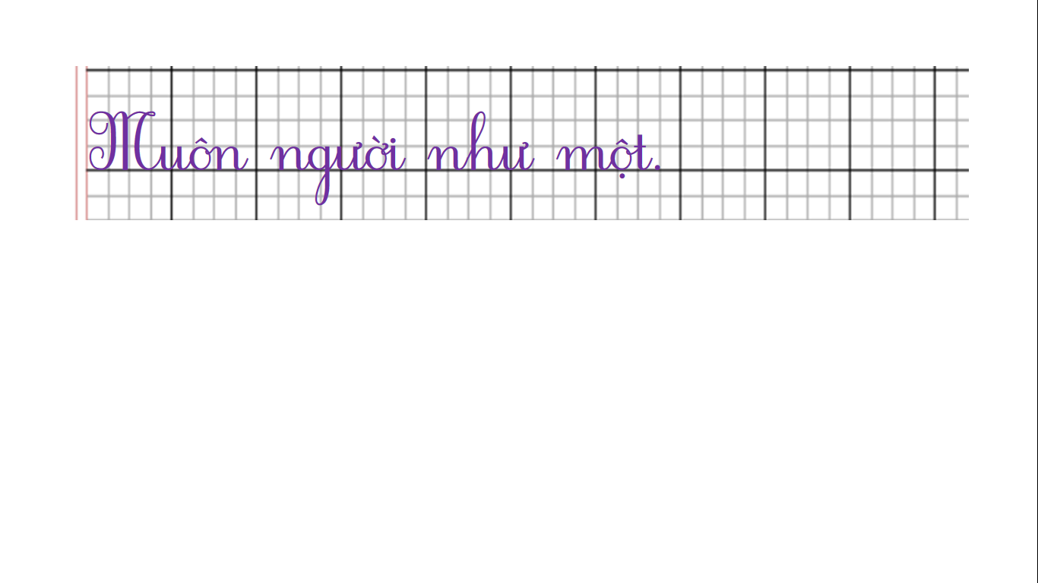
Nêu độ cao của các con chữ có trong câu ứng dụng?
Con chữ J, h, g cao 2 li rưỡi.
Con chữ t cao 1 li rưỡi.
Các con chữ còn lại cao 1 li.

Slide 11
DẶN DÒ
Hoàn thành vở tập viết trang 30.

Slide 12
TẠM BIỆT CÁC CON!

